Slide 1
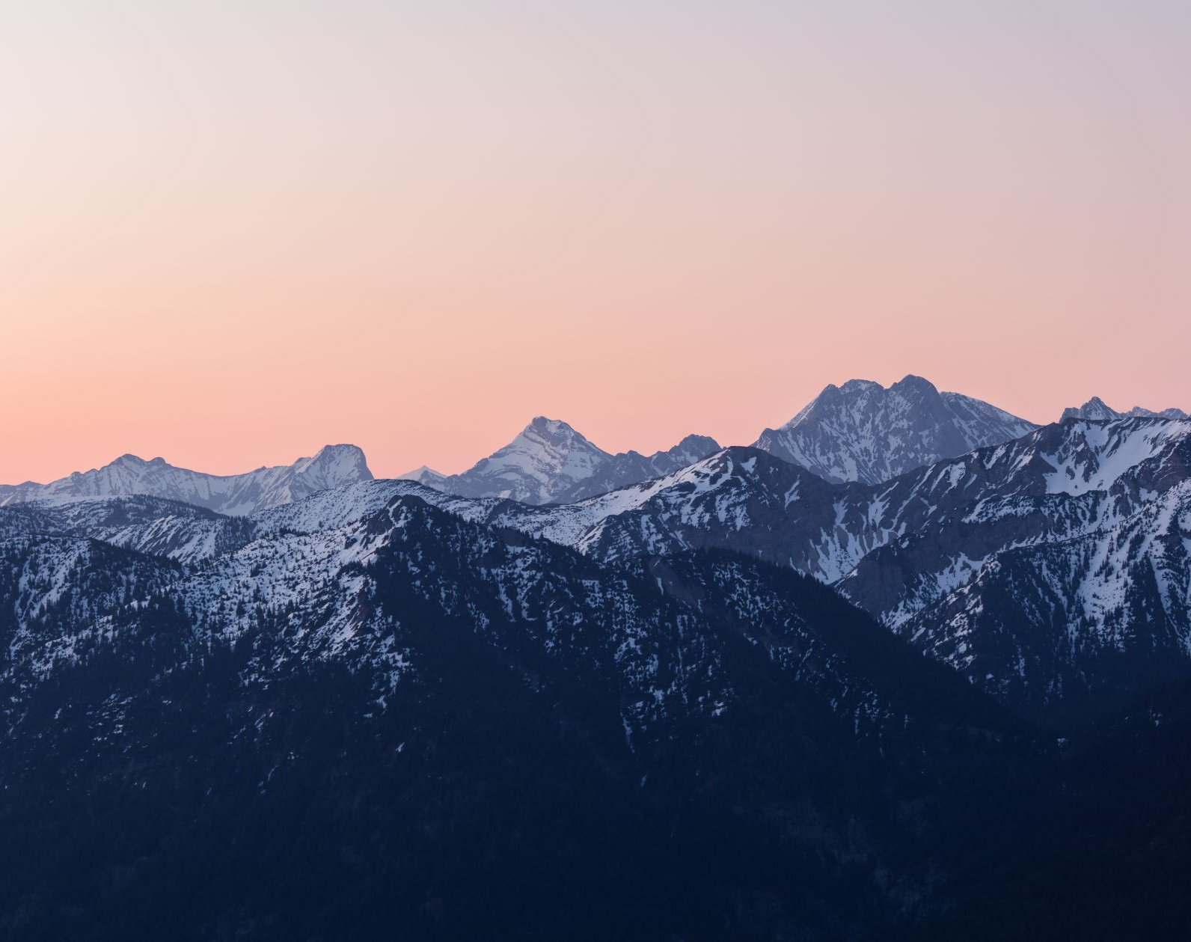
Suomi 2
4.5. klo 14.15

Slide 2
Mikä hätänä? Video MyCoursesissa

Slide 3
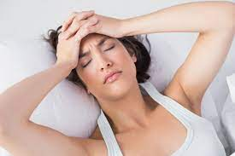
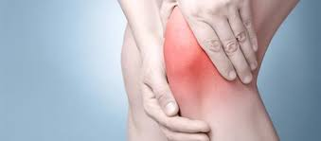
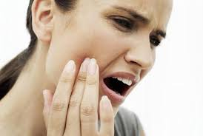
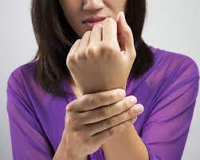
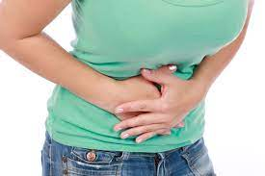
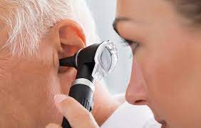
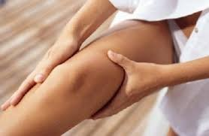
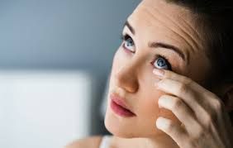
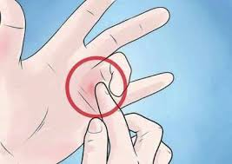
Paritehtävä 1. - Mikä hätänä? - Minulla on …. kipeä.

Slide 4
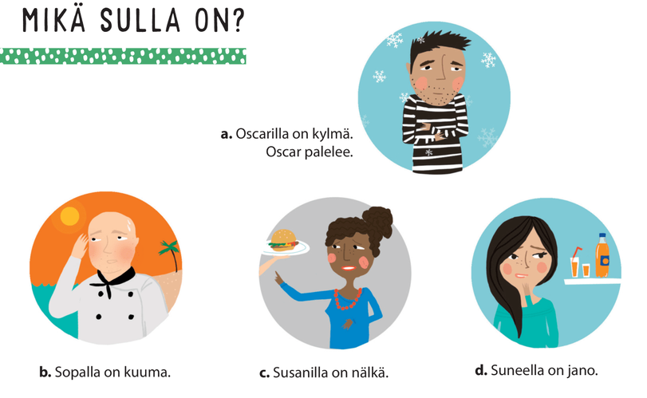

Slide 5
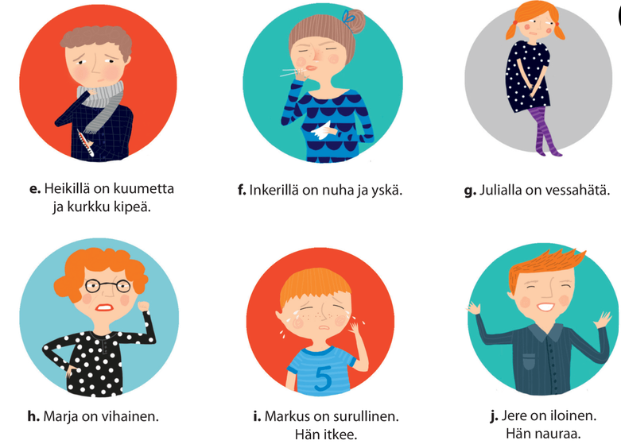

Slide 6
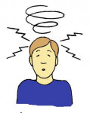
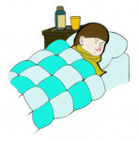
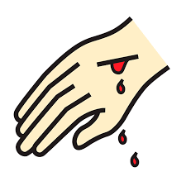
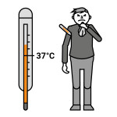
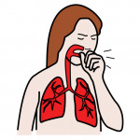
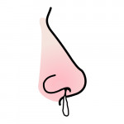
Yhdistä lause ja kuva.
Hänellä on kuumetta.
Hänellä on nuha.
Hänellä on flunssa.
Hänellä on haava kädessä.
Hänellä on yskä
Häntä huimaa.
1
2
3
4
5
6

Slide 7
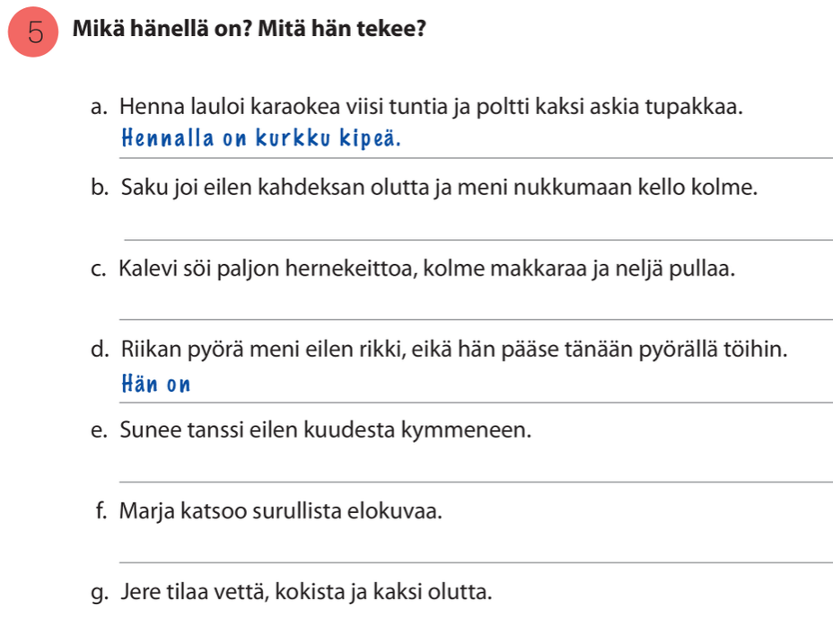
Sivu 138

Slide 8
täytyy / ei tarvitse
Minun täytyy nyt lähteä. Minun ei tarvitse lähteä.
Sinun täytyy lukea paljon. Sinun ei tarvitse lukea.
Hänen täytyy levätä. Hänen ei tarvitse levätä.
Simon täytyy käydä kaupassa. Simon ei tarvitse käydä kaupassa
Äidin täytyy mennä lääkäriin. Äidin ei tarvitse mennä lääkäriin.

Slide 9
Paritehtävä 2. Vastaa kysymyksiin.
Mitä sinun täytyy tehdä, kun sinulla on:
flunssa?
pää kipeä?
haava kädessä?
jano?
nälkä?
vessahätä?
kurkku kipeä?
kylmä?
kuuma?
Minun täytyy…
LEVÄTÄ
JUODA LÄMMINTÄ
LAASTARI

Slide 10
Paritehtävä 3. a. Lue dialogi vasemmalla. b. Esitä samaa dialogia parin kanssa. Vaihda värillä merkityt sanat.
Moi!
Moi! Mikä sinulla on? Olet ihan kalpea.
Minulla on huono olo. Minulla on vatsa kipeä.
Sinun täytyy soittaa terveydenhoitajalle.
Joo, soitan kohta.
punainen
väsynyt
flunssa
vatsatauti
mennä lääkäriin
levätä

Slide 11
Sanelu Kirjoita kuulemasi sanat ylös.

Slide 12
Tarkista sanat tästä!
Mikä hätänä?
särkylääke
terveydenhoitaja
oireita
henkilötunnus
umpisuolentulehdus
verikokeet

Slide 13
Nominityypit (kopiot)

Slide 14
Paritehtävä 4 Nominityypit (A ja B –kortit)

